Slide 1
데이터구조 13강 Dynamic Programming

Slide 2
Dynamic Programming
최적 답안을 찾기 위한 최적화 알고리즘의 한 종료
분할 정복과 같이 DP는 sub-problem의 해를 조합하여 문제를 해결 (공통점)
분할 정복과 다르게 sub-problem은 각각 독립적이지 않음.
각각의 sub-problem은 그보다 더 작은 sub-problem의 해를 공유할 수 있음. (차이점)
작은 문제의 답을 저장해 놓고 이를 이용하여 큰 문제를 점진적으로 해결
Notes:
*Dynamic programming는 Brute-force algorithm 같이 모든 경우를 확인하는 것이 아닌
최적 답안을 찾기 위한 알고리즘의 한 종류
*기존에 우리가 배웠던 분할 정복(Divide and conquer algorithm)은 계산하기 쉽게 나눴을 때 서로 겹치지 않은 문제들을 해결한 후
합쳐서 하나의 커다란 문제를 해결했었음
*Dynamic programming에서는 분할 정복과 다르게 sub-problem (나눠진 문제)은 각각 독립적이지 않음 (겹치는 부분이 있음)
따라서 각각의 sub-problem은 그보다 더 작은 sub-problem의 해를 공유(이용)할 수 있음.

Slide 3
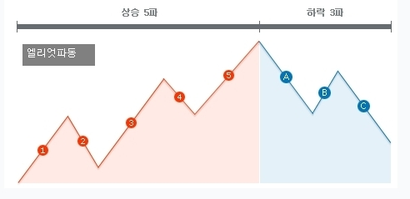
예제
GBT 학생은 지금까지 배운 금융지식을 바탕으로 기술적 분석을 통해 주가를 예측하고 싶다.
보유 주식의 주가 선을 보니 현재 3파에 해당하는 것 같은데 3파에 해당하는 증가율이 얼마인지 확인하고 싶다.
다행히 주식 투자 과목에서 상승 국면의 증가율은 황금 비율(1.6)이며 이는 Fibonacci retracement를 통해 대략적으로 유추할 수 있다는 것이 기억났다.
피보나치 수열 값을 계속 계산하면 f_{n} = f_{n-1} + f_{n-2} 이고, 증가율은 f_{n-1} / f_{n-2}
보다 정확한 값을 계산하기 위해 적당한 n차수의 피보나치 수열과 n-1차수의 피보나치 수열을 계산해 보자!
Notes:
*문제:
주가 선이 3파에 해당할 때 5파까지 올라갈 가능성이 있으므로 사는 것이 유리함.
3파에 해당하는 증가율을 확인하기 위해서는 황금 비율을 고려해야 함
황금비율은 피보나치 수열 값을 통해 대략적으로 유추가 가능.
따라서 우리는 지금 피보나치 수열을 구현해야 함.
(피보나치 수열 값 공식 f_{n} = f_{n-1} + f_{n-2} ,증가율은 f_{n-1} / f_{n-2})
피보나치 함수 추가
public static int fibonnaci(int n)
{
if(n == 1)
return 0;
if(n == 2)
return 1;
return fibonnaci(n-1) + fibonnaci(n-2);
}
-----------------------------------------------------
피보나치 함수로 구현하기
public static void main(String[] args)
{
//fibonnaci fn (현재 수) = fn-1(전 번째 수)+ fn-2 (전 전 번째 수)
double goldenrule = (double) fibonnaci(10) / fibonnaci(9);
System.out.println(goldenrule);
}
public static int fibonnaci(int n)
{
if(n == 1)
return 0;
if(n == 2)
return 1;
return fibonnaci(n-1) + fibonnaci(n-2);
}
다만 재귀함수를 이용하므로 재귀함수의 끝나는 점을 정해줘야 함!
-----------------------------------------------------
메모를 이용하여 피보나치 함수로 구현하기
public static void main(String[] args)
{
//fibonnaci fn (현재 수) = fn-1(전 번째 수)+ fn-2 (전 전 번째 수)
int n = 50; //이 수는 그냥 임의로 정한 수이므로 나중에 바꿔도 됨
long [] memo = new long[n]; //배열 크기도 임의로 정한 것이므로 나중에 크기를 바꿔줘도 됨
double goldenrule = (double) fibonnaci(n, memo) / fibonnaci(n-1, memo);
System.out.println(goldenrule);
}
public static long fibonnaci(int n, long [] memo)
{
if(n == 1)
return 0;
if(n == 2)
return 1;
if(memo[n-1] == 0 )//메모지에 적혀있을 때는 계산하지 않고 메모지를 활용하기 위한 조건문(메모지가 비어있을 때만 기록)
memo[n-1] = fibonnaci(n-1, memo);
if(memo[n-2] == 0 )//메모지에 적혀있을 때는 계산하지 않고 메모지를 활용하기 위한 조건문(메모지가 비어있을 때만 기록)
memo[n-2] = fibonnaci(n-2, memo);
return memo[n-1] + memo[n-2];
}
이를 통해 메모를 사용하므로써 계산속도가 엄청나게 빨라졌음을 알 수 있음
-----------------------------------------------------
*이게 왜 분할 정복인가?
현재의 피보나치 값을 두 개의 값으로 분리해서 구하기 때문
*memo하는 것이 왜 Dynamic programming인가?
(15페이지 참고)
이렇게 중복호출 하는 것은 시간과 메모리 측면을 고려했을 때 너무 비효율적임. 이에 따라 우리는 memo를 만들어 중복호출이 아닌 한번 구해두고 다시 사용하게끔 효율적으로 만들 수 있음
즉 4페이지를 구현할 때, 우리는 5페이지에 나온 것과 같이 중복호출 즉, 겹치는 부분이 있기에 이 부분들을 memo를 통해 공유하기 때문에 Dynamic programming이라 할 수 있음

Slide 4
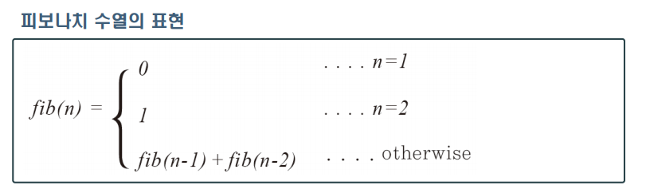
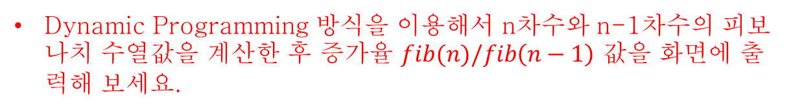
Fibonacci 수열
Dynamic Programming 방식
N차수의 피보나치 수열을 계산하는 것이 어렵기 때문에 ,
N차수의 피보나치 수열 값을 이루는 현재의 최적해는
N-1차수의 최적해와, N-2차수의 최적해의 조합으로 생각하기로 했다.
Dynamic Programming 방식을 이용해서 n차수와 n-1차수의 피보나치 수열값을 계산한 후 증가율 $fib(n)/fib\left(n−1\right)$값을 화면에 출력해 보세요.

Slide 5
중복 발생!
fib(7)
fib(6)
fib(5)
fib(5)
fib(4)
fib(4)
fib(4)
fib(3)
fib(3)
fib(3)
fib(3)
fib(3)
fib (2)
fib(2)
fib(2)
fib (2)
fib(2)
fib (2)
fib(2)
fib(2)
fib (1)
fib(1)
fib (1)
fib (1)
fib(1)
중복 호출의 예

Slide 6
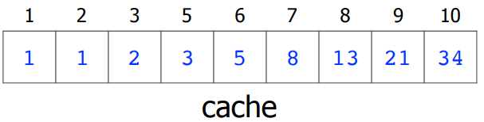
Memoization
중복 계산된 sub-problem은 시간낭비!
→ 중간 계산 결과를 caching
public static int fibonacci(int n)
{
if(n == 1)
return 0;
if(n == 2)
return 1;
if(memo[n] != 0)
return memo[n];
memo[n] = fibonacci(n-1) + fibonacci(n-2);
return memo[n];
}
memo

Slide 7
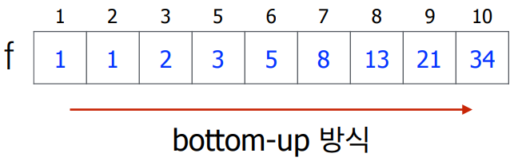
Dynamic Programming
다른 방법은 없는가?
→ bottom-up approach!
public static int fibonacci(int n)
{
memo[1] = 0;
memo[2] = 1;
for(int i = 3;i<=n;i++)
memo[i] = memo[i-1] + memo[i-2];
return memo[n];
}
Notes:
→ bottom-up approach (피보나치의 또 다른 방법)
public static long fibonacci(int n)
{
long [] f = new long [n+1];
if(n == 1)
f[1] = 0;
if(n == 2)
f[2] = 1;
for(int i = 3; i <= n; i++)
f[i] = f[i-1]+f[i-2];
return f[n];
}

Slide 8
DP 해결 절차
문제를 분석
재귀를 이용
현재의 optimal한 solution을 과거의 suboptimal한 문제를 이용하여 표현
예) Fibonacci 수열 : f(n) = f(n-1) + f(n-2)
특수한 상황에 대한 처리
겹치는 부분을 memoization으로 변환
(메모지가 비어있을 때만 값을 넣는 조건문을 쓰고,
반환(return)은 메모한 값으로 반환)

Slide 9


연습 문제
N개에서 k개를 고르는 조합의 가짓수를 이항계수라고 한다.
숫자 n과 k가 주어졌을 때 이항계수$\left(\begin{matrix}n \\ k\end{matrix}\right)$를계산하는 프로그램을 작성해 보시오.
참고로 이항계수는 다음과 같이 계산할 수 있다.
Notes:
*3page와 같이 메모를 활용해 이항계수 구하기
public static void main(String[] args)
{
long [][] memo = new long [21][6];
//변수가 두개이므로 (=n,k), 이 두가지를 모두 담아 낼 수 있는 배열을 잡아야 함
System.out.println(ehang(20,5,memo));
}
public static long ehang(int n, int k, long [][] memo)
{
if (n == k || k == 0) //n이 0이거나 혹은 k가 0일 경우
return 1; //참고로 0!은 1임
if (memo[n-1][k] == 0) //값이 없다면 처음부터 다시 계산
memo[n-1][k] = ehang(n-1,k,memo);
if (memo[n-1][k-1] == 0) //값이 없다면 처음부터 다시 계산
memo[n-1][k-1] = ehang(n-1,k-1,memo);
return memo[n-1][k] + memo[n-1][k-1];
}

Slide 10
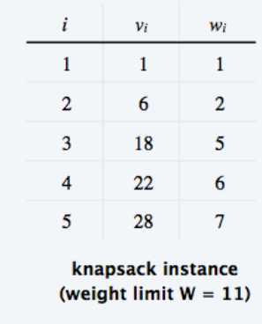

예제) Knapsack 문제
N개의 아이템과 배낭이 있다고 가정
각각의 아이템은 무게 $w_{i}$와가격 $v_{i}$를 가짐.
배낭의 용량이 W라 할 때 배낭의 용량을 초과하지 않으면서 가격이 최대가 되는 부분집합을 구하시오.
Notes:
*가정:
우리는 도둑이고, 보석가게에 침투했음.
그러나 가방은 보석을 담을 수 있는 무게가 한정되어 있음.
*문제:
우리는 가치를 극대화하기 위해서 어떻게 보석 5개를 무게에 맞게 구성해서 담아야 가치를
극대화할 수 있을까?
*우리의 머리를 굴려서 푼다면?
경우의 수가 너무 많음
*이 문제를 Greedy 알고리즘으로 푼다면?
(가치가 제일 높은 것을 우선으로)
5번 보석, 2번 보석, 1번 보석을 넣을 것임
*이 문제를 DP로 푼다면?
우선 문제를 분석해야 함
(코딩으로 표현을 할 수 있는지 없는지)
상황: 가방에 보석을 넣으면 가치(v)는 올라가지만, 여유 공간(w)은 줄어듬
이러한 상황을 바탕으로 DC를 통해 모든 경우를 다 고려한 후 겹치는 경우를 고려 대상에서 제외하면서 최적의 경우를 도출.

Slide 11
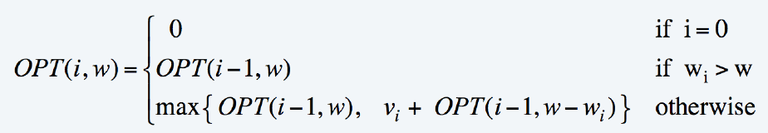
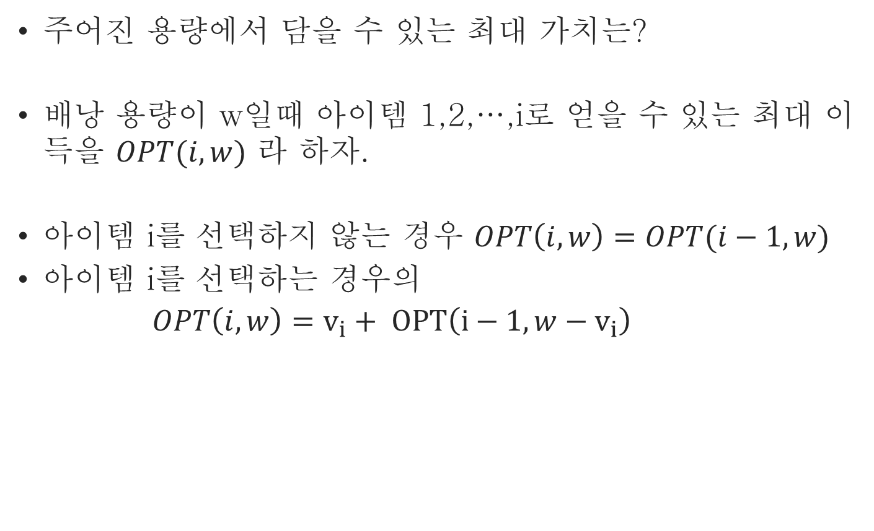
예제) Knapsack 문제…
주어진 용량에서 담을 수 있는 최대 가치는?
배낭 용량이 w일때 아이템 1,2,…,i로 얻을 수 있는 최대 이득을 $OPT(i,w)$ 라하자.
아이템 i를 선택하지 않는 경우$OPT\left(i,w\right)=OPT(i−1,w)$
아이템 i를 선택하는 경우의
$OPT\left(i,w\right)=v_{i}+ OPT\left(i−1,w−v_{i}\right)$
어떤 보석을 넣었을 때 가방의 무게가 초과될 경우 (넣기 불가능, 경우의 수 1 감소)
A. 보석을 넣지 않고 해당 경우를 넘어간 경우
B. 보석을 넣고 해당 경우를 넘어간 경우
Notes:
*i = 인덱스 i의 아이템을 고를지, 말지 고민하는 경우의 수
따라서 i를 선택하던, 말던 고를지, 말지의 고민이 끝났으므로 i에서 -1을 해주는 것.
-A의 경우는 보석을 넣지 않았기에
i만 줄어들고 나머지 변수는 그대로,
-B의 경우는 보석을 넣었기에
w가 넣은 보석의 w만큼 줄어드는 대신 그 보석만큼 v가 늘어난 후 i가 줄어듬
*Math.max() =최댓값 반환, Math.min() = 최솟값 반환

Slide 12
연습 문제
위 DP식을 이용하여 최적의 조합을 찾아보시오.
Notes:
public static void main (String[] args) //문제 분석
{
Scanner scan = new Scanner(System.in);
int [] value = { 1, 6, 18, 22, 28 }; //가치
int [] weight = { 1, 2, 5, 6, 7 }; //무게
int W = scan.nextInt(); //가방의 총 무게는 사용자로부터 입력 받음
int [][] memo = new int [5][W+1];
//메모지의 갯수는 2개(중간 계산 결과와 남아있는 여유공간의 크기)
int maxVal = Knapsack2(value, weight, W, 4, memo);
//maxVal = 최적의 조합 결과값, 즉 우리가 보석을 가져왔을 때 나올 수 있는 최적의 가치
System.out.println(maxVal);
scan.close();
}
public static int Knapsack (int [] value, int [] weight, int W, int i) //재귀를 이용
{
//여기서 W는 현재 가방에 남아있는 여유 공간의 크기가 됨, i는 보석을 어디서부터 고려해야하는지 지정한 값임
if (i <= 0) //더 이상 고려할 보석이 없을 때
return 0;
if (weight[i] > W) //현재 보석의 무게가 W보다 클 경우
return Knapsack(value, weight, W, i-1);
return Math.max(Knapsack(value, weight, W, i-1), Knapsack(value, weight, W - weight[i], i-1) + value[i]);
//바꾸지 않았을 경우 혹은 바꾼 경우의 최댓값을 return 함
}
public static int Knapsack2 (int [] value, int [] weight, int W, int i, int [][] memo) //겹치는 부분을 memoization으로 변환
{
if (i <= 0) //더 이상 고려할 보석이 없을 때
return 0;
if (weight[i] > W) //현재 보석의 무게가 W보다 클 경우
return memo[i][W];
if (memo[i][W] == 0) //메모지에 기록하는 경우(=계산하는 경우)는 오직 쓰려는 메모지가 비어있을 경우만!
{
memo[i][W] = Math.max(Knapsack2(value, weight, W, i-1, memo), Knapsack2(value, weight, W - weight[i], i-1, memo) + value[i]);
}
return memo [i][W];
}

Slide 13
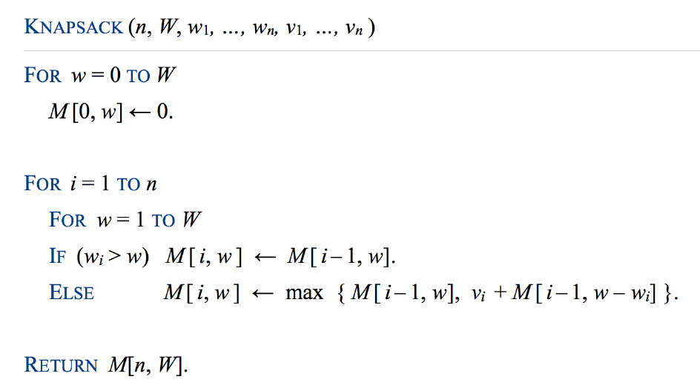
Bottom-up
Notes:
Bottom-up 방식은 반복문을 이용해 하나씩 넣어서 최선의 해결책을 도출하는 방식

Slide 14
연습문제)
신입사원인 여러분은 업무에서 인정받으면서도 일을 빨리해서 칼퇴하고 싶다. 퇴근 시간 30분 남겨놓고 위 사수가 아래와 같은 업무를 주었다고 가정했을 때 주어진 시간 내에 가장 효율적으로 할 수 있는 업무들의 조합이 어떤것인지 계산해 보자.
시간 | 중요도
25 | 15
20 | 11
10 | 5
최적의 조합은 어떤것인가요?
Greedy Algorithm보다 나은 방법이 있을까요?

Slide 15

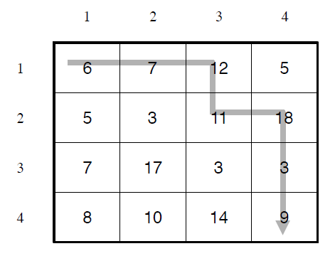

예제) 행렬 경로
게이머가 프로브를 시작점에서 끝까지 클릭했다고 가정하자.
이때 프로브는 오른쪽이나 아래 방향으로만 이동할 수 있다.
방문한 칸에 있는 정수들의
합이 최소화 되도록 하라
Greedy로 풀리나요?

Slide 16
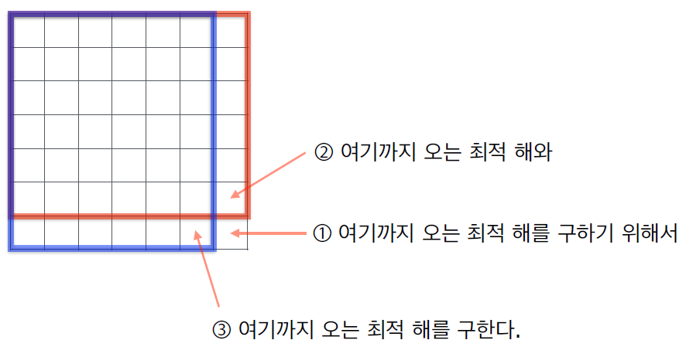
예제) 행렬 경로
그리고 2와 3의 최적 해를 더하면 이는 곧 1의 최적해
(단, 이때 시작점에서2까지와 3까지에 오는 해는 최적의 해라고 가정)

Slide 17
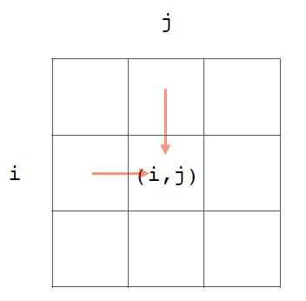
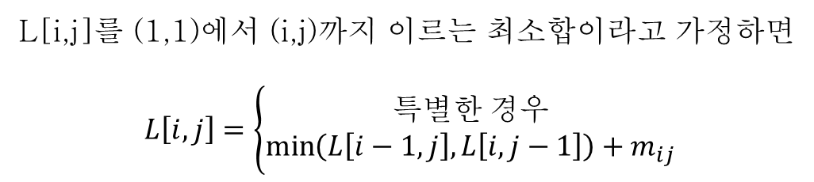
예제) 행렬 경로
일반적인 상황
(i,j)에 도달하기 위해서는 (i,j-1) 혹은 (i-1, j)를 거쳐야 한다
또한 (i,j-1) 혹은 (i-1, j) 까지는 최선의 방법으로 이동했다고 가정한다.
L[i,j]를 (1,1)에서 (i,j)까지 이르는 최소합이라고 가정하면
$$L\left[i,j\right]=\left\{\begin{matrix}특별한 경우 \\ \min\left(L\left[i−1, j\right], L\left[i,j−1\right]\right)+m_{ij}\end{matrix}\right.$$

Slide 18
연습문제
전 페이지의 DP식을 이용하여 프로그램을 완성하시오.
public static void main(String[] args) {
int [][]mat = {{6,7,12,5},{5,3,11,18},{7,17,3,3},{8,10,14,9}};
System.out.println(min_dist(mat, 3,3));
}
public static int min_dist(int [][] mat, int i , int j)
{
// your code starts here!
}

Slide 19
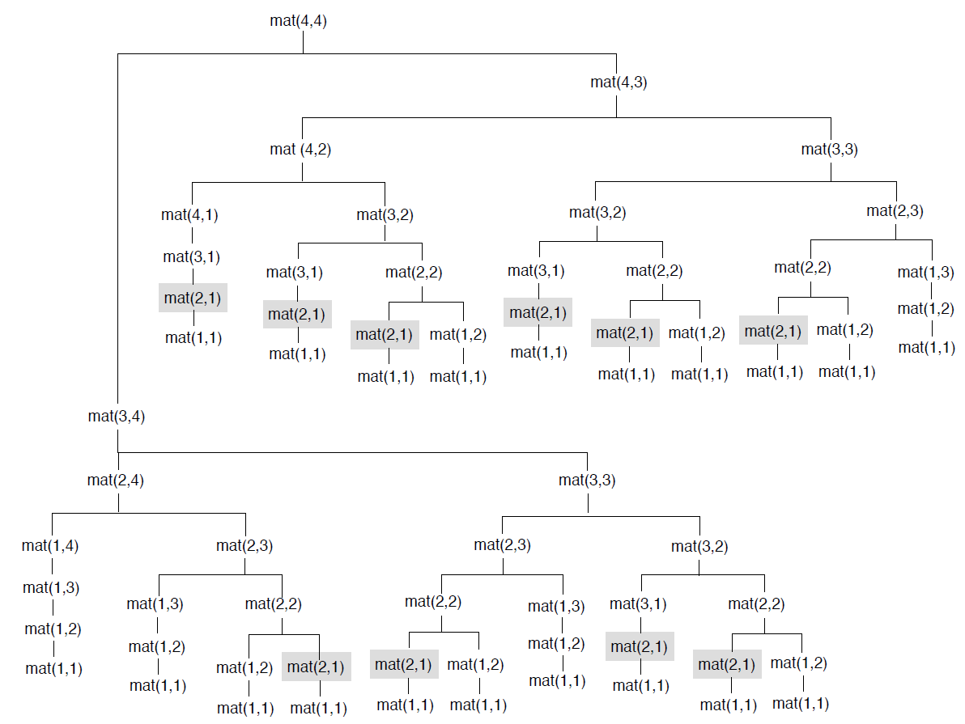
Notes:
이렇게 2개를 비교하여 이 2개 중 더 작은 값을 계속해서 선택해가며 결국 최적의 답을 도출
(단, 우리는 배열은 1을 빼므로 (3,3) 부터 시작하는 것과 같음)
이를 위한 코드
return Math.min(min_dist(map, i-1, j), min_dist(map, i, j-1)) + map [i][j];
*재귀함수까지의 과정
public static void main (String[] args)
{
int [][] map = {{6, 7, 12, 5},{5, 3, 11, 18},{7, 17, 3, 3},{8, 10, 14, 9}}; //각각의 가로줄을 채워줌
int dist = min_dist(map, 3, 3);
// dist = distance 줄임말, 즉 가고자 하는 곳까지의 거리를 말함
//3, 3부터 찾아나가므로 우리는 도착점부터 출발점을 찾아나가는 것과 같음 (=역으로 추적)
System.out.println(dist);
}
public static int min (int a, int b) //math 함수를 쓰지 않을 경우 이 함수를 사용
{
if (a <= b)
return a;
return b;
}
public static int min_dist(int [][] map, int i, int j) //최소거리를 구하는 함수
{
if(i == 0 && j == 0) //출발지까지 도착한 경우
return map[i][j];
if(i == 0) //길이 막혔을 때 (왼쪽 끝에 도달했을 때, 즉 더 이상 왼쪽으로 가지 못할 때)
return min_dist(map, i, j-1) + map [i][j];
if(j == 0) //길이 막혔을 때 (맨 위쪽에 도달했을 때, 즉 더 이상 위쪽으로 가지 못할 때)
return min_dist(map, i-1, j) + map[i][j];
return Math.min(min_dist(map, i-1, j), min_dist(map, i, j-1)) + map [i][j];
//둘 중 최솟값을 return !
}

Slide 20
연습문제
겹치는 subproblem을 어떻게 해결할까요?
Hint) 2차원 memo
Notes:
*재귀, memoization, botton-up 방식 풀이
public static void main(String[] args)
{
int [][] map = {{6,7,12,5},{5,3,11,18},{7,17,3,3},{8,10,14,4}};
// 1단계 재귀로 풀었을 때
int dist = min_dist(map, 3,3);
System.out.println(dist);
// 2단계 top-down memoization으로 풀었을 때
int [][] memo = new int [4][4];
int dist2 = min_dist2(map,3,3,memo);
System.out.println(dist2);
// 3단계 bottom-up으로 풀었을 때
int dist3 = min_dist3(map);
System.out.println(dist3);
}
// 1단계 재귀 (점화식을 그대로 식으로 표현)
public static int min_dist(int [][] map, int i, int j)
{
if(i==0 && j ==0)//출발지에 도착했을 때
return map[i][j];
if(i==0) //벽을 만나면
return min_dist(map,i,j-1) + map[i][j];
if(j==0)
return min_dist(map,i-1,j) + map[i][j];
return Math.min(min_dist(map, i-1, j), min_dist(map,i,j-1))+map[i][j];
}
// 2단계 top-down memoization
public static int min_dist2(int [][] map, int i, int j, int [][] memo)
{
if(memo[i][j] != 0)
return memo[i][j];
if(i==0 && j==0)
memo[i][j] = map[i][j];
else if(i==0)
memo[i][j] = min_dist2(map, i, j-1,memo) + map[i][j];
else if(j==0)
memo[i][j] = min_dist2(map, i-1, j,memo) + map[i][j];
else
memo[i][j] = Math.min(min_dist2(map, i-1, j, memo), min_dist2(map, i, j-1, memo)) + map[i][j];
return memo[i][j];
}
// 3단계 bottom-up
public static int min_dist3(int [][] map)
{
int [][] memo = new int [map.length+1][map[0].length+1];
for(int i = 0;i<map.length;i++)
{
for(int j = 0;j<map[i].length;j++)
{
if(i == 0 && j == 0)
memo[i][j] = map[i][j];
else if(i == 0)
memo[i][j] = map[i][j] + memo[i][j-1];
else if(j == 0)
memo[i][j] = map[i][j] + memo[i-1][j];
else
memo[i][j] = Math.min(memo[i][j-1], memo[i-1][j]) + map[i][j];
}
}
return memo[map.length-1][map[0].length-1];
}

Slide 21
연습문제
https://www.acmicpc.net/problem/1463

